Slide 1


Slide 2
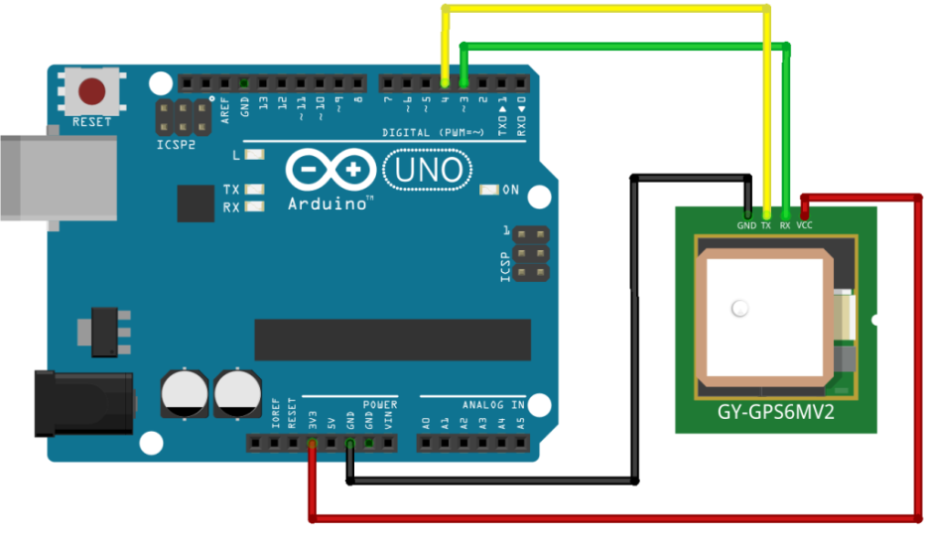
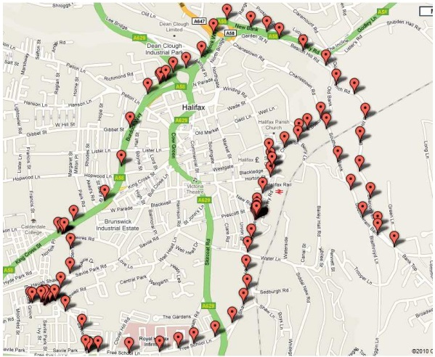
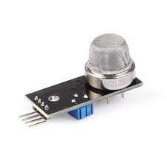
Il progetto
La domotica
Bike, dotata di rilevatore della qualità dell’area e di localizzatore.
Memorizzazione dei dati localizzati.
Trasmissione alla piattaforma IOT e visualizzazione dei valori sulla cartina
Eco Bike
Arduino con rilevatore GPS
Sensore qualità aria

